Slide 2
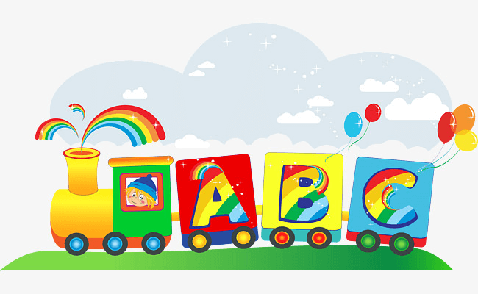

Slide 3
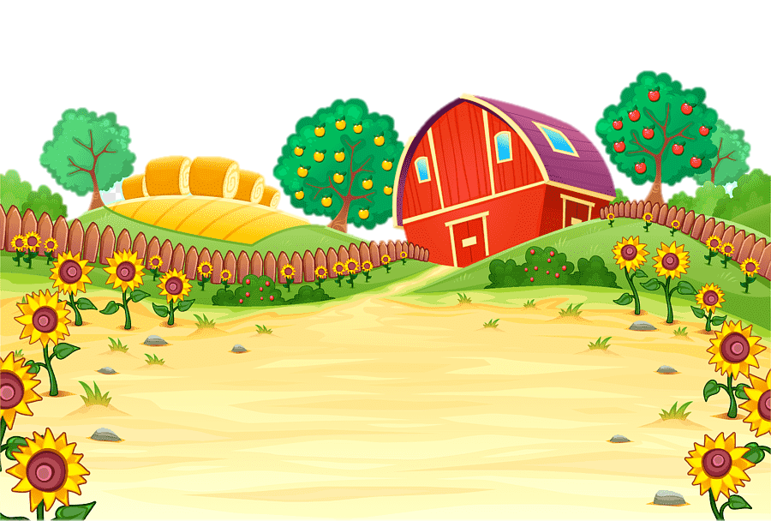
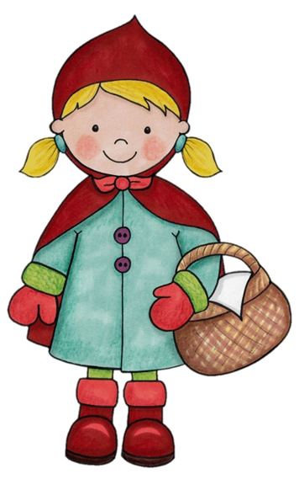
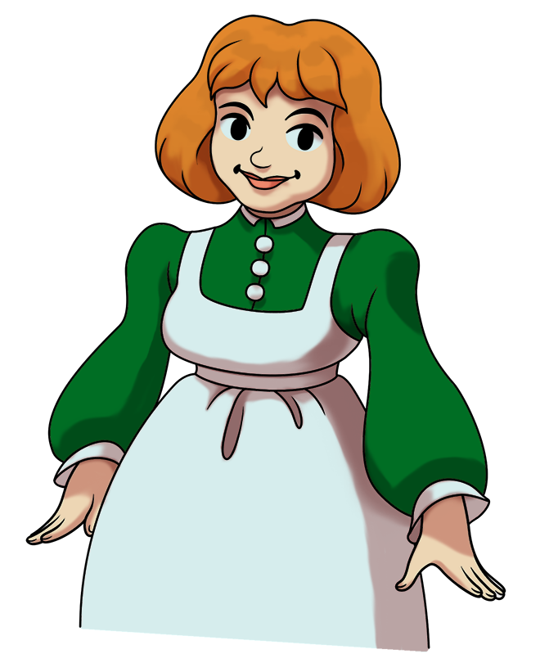
Notes:
Dẫn dắt: Mẹ giao nhiệm vụ cho KHĂN ĐỎ: mang bánh đến biếu bà.
Hãy giúp KHĂN ĐỎ vượt qua rừng rậm để mang bánh đến biếu bà nhé!

Slide 4
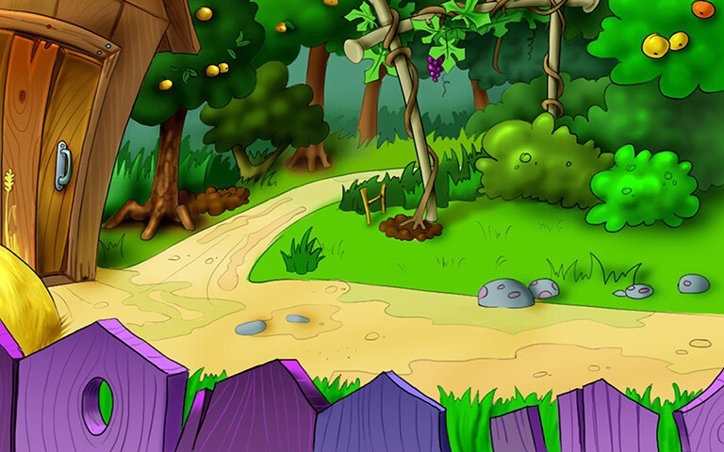
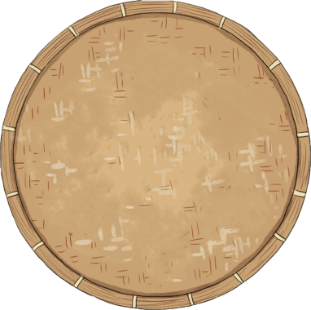
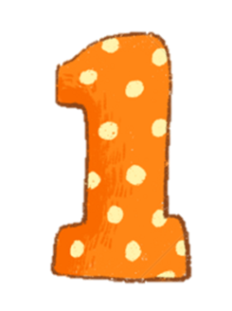
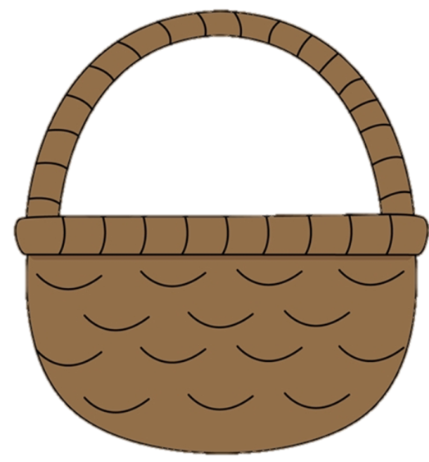
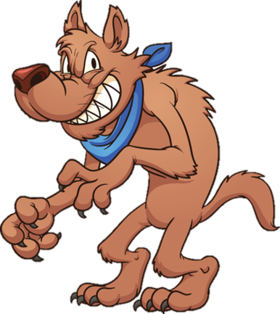
Bài đọc trước em học là bài gì?
Bàn tay cô giáo
Một giờ học thú vị
Cô giáo em
Notes:
Đúng → tặng bánh → thầy/cô nhấn vào hình chiếc bánh để đưa bánh vào giỏ → bấm phím mũi tên chuyển slide (trên bàn phím)

Slide 5
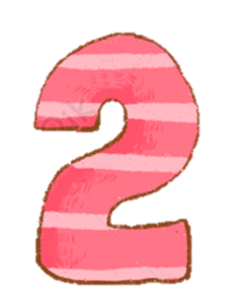
Điền tiếp câu:
Mặt nước dập dềnh
Quanh thuyền………
sóng xô
sóng vỗ
sóng lượn

Slide 6
Để lộ ra, bày ra là nghĩa của từ nào?
phô
rì rào
phố

Slide 7
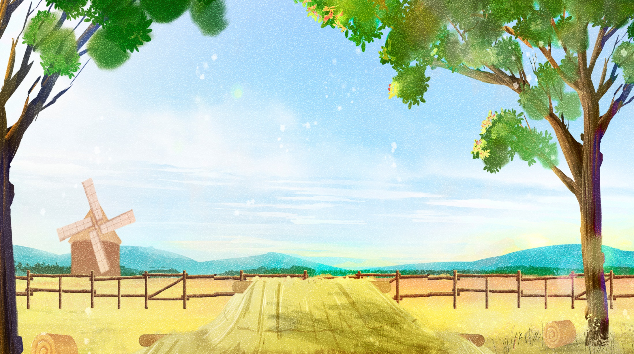
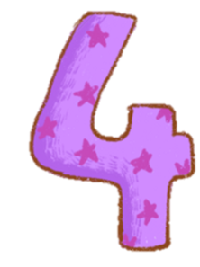
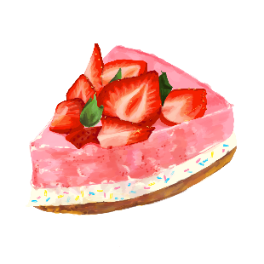
Trao đổi với bạn: Điều gì sẽ xảy ra nếu không có dấu câu khi viết?

Slide 8
Quan sát tranh và nêu nội dung của tranh

Slide 10
Thứ … ngày … tháng … năm 2022

Slide 11
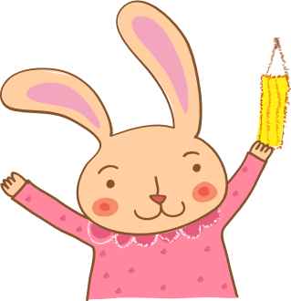

Slide 12
Lắng nghe đọc mẫu
TAY DÒ
TAI NGHE
MẮT DÕI

Slide 13
Đọc mẫu
Vừa tan học, các chữ cái và dấu câu đã ngồi lại họp. Bác chữ A dõng dạc mở đầu:
- Thưa các bạn! Hôm nay, chúng ta họp để tìm cách giúp đỡ em Hoàng. Hoàng hoàn toàn không biết chấm câu. Có đoạn văn em viết thế này: “Chú lính bước vào đầu chú. Đội chiếc mũ sắt dưới chân. Đi đôi giày da trên trán lấm tấm mồ hôi”.
Có tiếng xì xào:
- Thế nghĩa là gì nhỉ?
- Nghĩa là thế này: “Chú lính bước vào. Đầu chú đội chiếc mũ sắt. Dưới chân đi đôi giày da. Trên trán lấm tấm mồ hôi.”
Tiếng cười rộ lên. Dấu chấm nói:
- Theo tôi, tất cả là do cậu này chẳng bao giờ để ý đến dấu câu. Mỏi tay chỗ nào, cậu ta chấm chỗ ấy.
Cả mấy dấu câu đều lắc đầu:
- Ẩu thế nhỉ!
Bác chữ A đề nghị:
- Từ nay, mỗi khi em Hoàng định chấm câu, anh dấu chấm cần yêu cầu Hoàng đọc lại nội dung câu văn một lần nữa đã. Được không nào?
(Phỏng theo Trần Ninh Hồ)

Slide 14
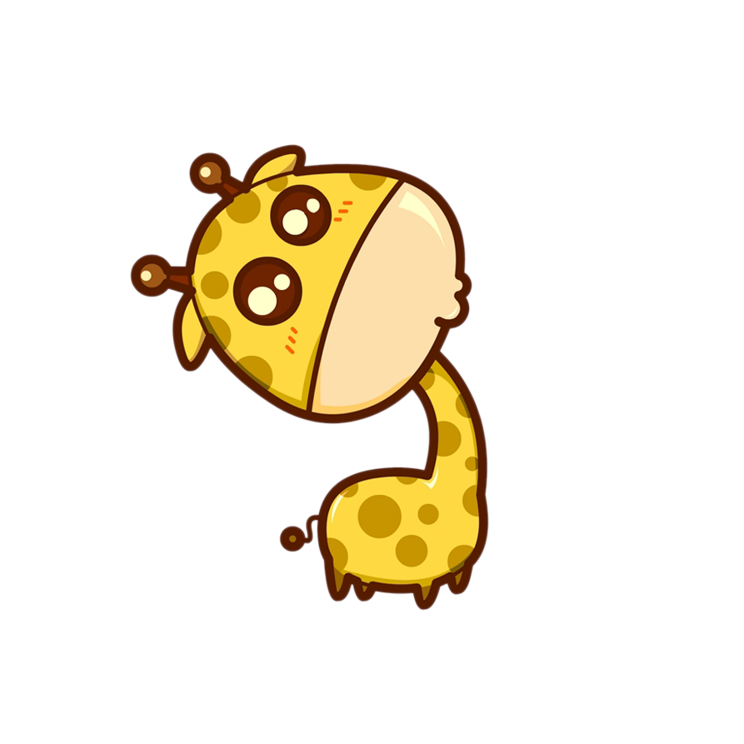
Luyện đọc từ khó
dõng dạc
mũ sắt
lấm tấm
lắc đầu

Slide 15
Luyện đọc câu dài
Từ nay, mỗi khi em Hoàng định chấm câu, anh dấu chấm cần yêu cầu Hoàng đọc lại nội dung câu văn một lần nữa đã.

Slide 16
Cùng chia đoạn
1
Vừa tan học, các chữ cái và dấu câu đã ngồi lại họp. Bác chữ A dõng dạc mở đầu:
- Thưa các bạn! Hôm nay, chúng ta họp để tìm cách giúp đỡ em Hoàng. Hoàng hoàn toàn không biết chấm câu. Có đoạn văn em viết thế này: “Chú lính bước vào đầu chú. Đội chiếc mũ sắt dưới chân. Đi đôi giày da trên trán lấm tấm mồ hôi”.
Có tiếng xì xào:
- Thế nghĩa là gì nhỉ?
- Nghĩa là thế này: “Chú lính bước vào. Đầu chú đội chiếc mũ sắt. Dưới chân đi đôi giày da. Trên trán lấm tấm mồ hôi.”
Tiếng cười rộ lên. Dấu chấm nói:
- Theo tôi, tất cả là do cậu này chẳng bao giờ để ý đến dấu câu. Mỏi tay chỗ nào, cậu ta chấm chỗ ấy.
Cả mấy dấu câu đều lắc đầu:
- Ẩu thế nhỉ!
Bác chữ A đề nghị:
- Từ nay, mỗi khi em Hoàng định chấm câu, anh dấu chấm cần yêu cầu Hoàng đọc lại nội dung câu văn một lần nữa đã. Được không nào?
(Phỏng theo Trần Ninh Hồ)
2
3
4

Slide 17
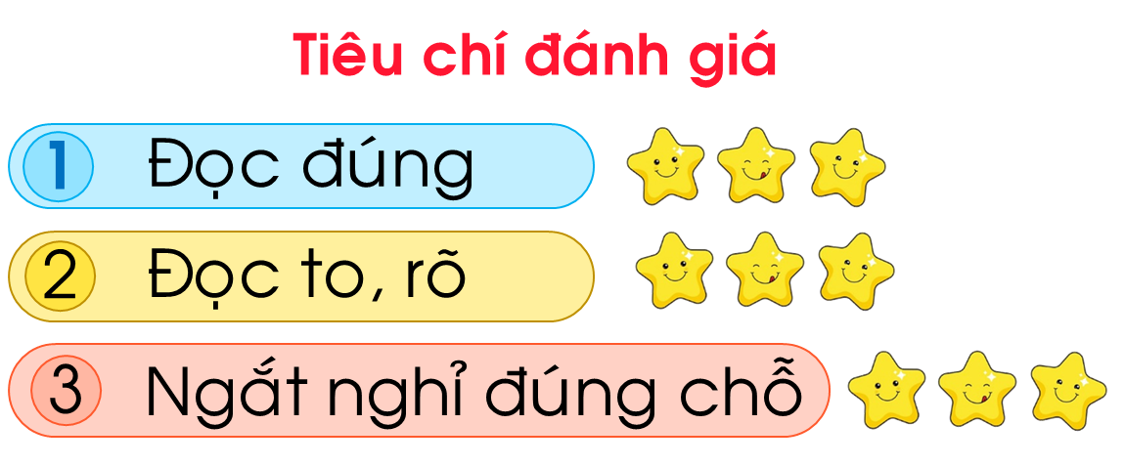
Luyện đọc nhóm
Yêu cầu
Phân công đọc theo đoạn
Tất cả thành viên đều đọc
Giải nghĩa từ cùng nhau

Slide 18
Đọc theo nhóm
1
Vừa tan học, các chữ cái và dấu câu đã ngồi lại họp. Bác chữ A dõng dạc mở đầu:
- Thưa các bạn! Hôm nay, chúng ta họp để tìm cách giúp đỡ em Hoàng. Hoàng hoàn toàn không biết chấm câu. Có đoạn văn em viết thế này: “Chú lính bước vào đầu chú. Đội chiếc mũ sắt dưới chân. Đi đôi giày da trên trán lấm tấm mồ hôi”.
Có tiếng xì xào:
- Thế nghĩa là gì nhỉ?
- Nghĩa là thế này: “Chú lính bước vào. Đầu chú đội chiếc mũ sắt. Dưới chân đi đôi giày da. Trên trán lấm tấm mồ hôi.”
Tiếng cười rộ lên. Dấu chấm nói:
- Theo tôi, tất cả là do cậu này chẳng bao giờ để ý đến dấu câu. Mỏi tay chỗ nào, cậu ta chấm chỗ ấy.
Cả mấy dấu câu đều lắc đầu:
- Ẩu thế nhỉ!
Bác chữ A đề nghị:
- Từ nay, mỗi khi em Hoàng định chấm câu, anh dấu chấm cần yêu cầu Hoàng đọc lại nội dung câu văn một lần nữa đã. Được không nào?
(Phỏng theo Trần Ninh Hồ)
2
3
4

Slide 19
Luyện đọc toàn bài
Tiêu chí đánh giá
1
Đọc đúng
2
Đọc to, rõ
3
Ngắt nghỉ đúng chỗ

Slide 20
Đọc toàn bài
Vừa tan học, các chữ cái và dấu câu đã ngồi lại họp. Bác chữ A dõng dạc mở đầu:
- Thưa các bạn! Hôm nay, chúng ta họp để tìm cách giúp đỡ em Hoàng. Hoàng hoàn toàn không biết chấm câu. Có đoạn văn em viết thế này: “Chú lính bước vào đầu chú. Đội chiếc mũ sắt dưới chân. Đi đôi giày da trên trán lấm tấm mồ hôi”.
Có tiếng xì xào:
- Thế nghĩa là gì nhỉ?
- Nghĩa là thế này: ““Chú lính bước vào. Đầu chú đội chiếc mũ sắt. Dưới chân đi đôi giày da. Trên trán lấm tấm mồ hôi.”
Tiếng cười rộ lên. Dấu chấm nói:
- Theo tôi, tất cả là do cậu này chẳng bao giờ để ý đến dấu câu. Mỏi tay chỗ nào, cậu ta chấm chỗ ấy.
Cả mấy dấu câu đều lắc đầu:
- Ẩu thế nhỉ!
Bác chữ A đề nghị:
- Từ nay, mỗi khi em Hoàng định chấm câu, anh dấu chấm cần yêu cầu Hoàng đọc lại nội dung câu văn một lần nữa đã. Được không nào?
(Phỏng theo Trần Ninh Hồ)

Slide 21
02

Slide 22
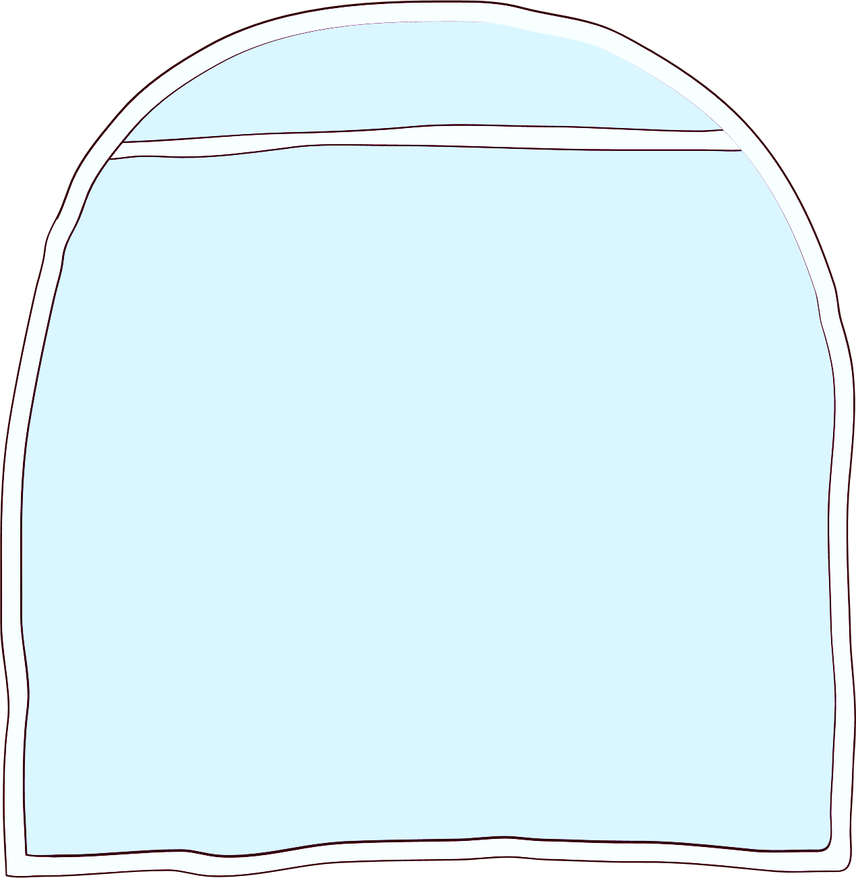
Trong bài “Cuộc họp của chữ viết” có từ nào em chưa hiểu nghĩa?

Slide 23
Giải nghĩa từ
dõng dạc: mạnh mẽ, rõ ràng và chững chạc

Slide 24
Giải nghĩa từ
Lấm tấm: có nhiều hạt nhỏ trên bề mặt

Slide 25
Cùng tìm hiểu
1
Câu chuyện kể về cuộc họp của những ai?
Thảo luận nhóm đôi
2
Cuộc họp đó bàn về chuyện gì?
3
Vì sao không ai hiểu những điều bạn Hoàng đã viết?
4
Dựa vào lời đề nghị của bác chữ A, sắp xếp các bước mà Hoàng cần thực hiện
5
Em hãy góp thêm ý kiến để giúp bạn Hoàng viết đúng.

Slide 26
Cùng tìm hiểu
1
Câu chuyện kể về cuộc họp của những ai?
Em đọc kĩ câu văn đầu tiên để trả lời câu hỏi.
Câu chuyện kể về cuộc họp của các chữ cái và dấu câu.

Slide 27
Cùng tìm hiểu
2
Cuộc họp đó bàn về chuyện gì?
Em đọc kĩ lời nói của bác chữ A để tìm ra chuyện mà cuộc họp đó bàn đến.
Cuộc họp của các chữ cái và dấu câu bàn về việc tìm cách giúp đỡ bạn Hoàng đặt dấu câu cho đúng.

Slide 28
Cùng tìm hiểu
3
Vì sao không ai hiểu những điều bạn Hoàng đã viết?
Em đọc kĩ đoạn văn bạn Hoàng viết trong lời kể của bác chữ A và đưa ra lời giải thích của mình.
Không ai hiểu những điều bạn Hoàng viết vì bạn ấy đặt dấu câu một cách bừa bãi.

Slide 29
Cùng tìm hiểu
4
Dựa vào lời đề nghị của bác chữ A, sắp xếp các bước mà Hoàng cần thực hiện
Em đọc kĩ lời nói của bác chữ A cuối bài đọc để trả lời câu hỏi và sắp xếp các bước cho phù hợp.
Các bước giúp Hoàng sửa lỗi được nêu ra trong cuộc họp lần lượt là: Viết câu => Đọc lại câu => Chấm câu.

Slide 30
Cùng tìm hiểu
5
Em hãy góp thêm ý kiến để giúp bạn Hoàng viết đúng.
Em suy nghĩ và đưa ra lời khuyên cho bạn Hoàng để bạn ấy cải thiện được cách đặt dấu câu của mình.
Theo em, bạn Hoàng cần đọc thêm nhiều bài đọc, câu chuyện để làm quen với việc đặt dấu câu của mọi người.

Slide 31
Bài đọc nói về cuộc họp của chữ viết để bàn về việc giúp đỡ Hoàng vì Hoàng không biết dấu chấm câu khiến không ai hiểu những điều bạn ấy viết. Qua đó, ta thấy được tầm quan trọng của dấu chấm trong câu.

Slide 32
Luyện đọc lại toàn bài
Tiêu chí đánh giá
1
Đọc đúng
2
Đọc to, rõ
3
Ngắt nghỉ đúng chỗ

Slide 33
Đọc toàn bài
Vừa tan học, các chữ cái và dấu câu đã ngồi lại họp. Bác chữ A dõng dạc mở đầu:
- Thưa các bạn! Hôm nay, chúng ta họp để tìm cách giúp đỡ em Hoàng. Hoàng hoàn toàn không biết chấm câu. Có đoạn văn em viết thế này: “Chú lính bước vào đầu chú. Đội chiếc mũ sắt dưới chân. Đi đôi giày da trên trán lấm tấm mồ hôi”.
Có tiếng xì xào:
- Thế nghĩa là gì nhỉ?
- Nghĩa là thế này : “Chú lính bước vào. Đầu chú đội chiếc mũ sắt. Dưới chân đi đôi giày da. Trên trán lấm tấm mồ hôi.”
Tiếng cười rộ lên. Dấu chấm nói:
- Theo tôi, tất cả là do cậu này chẳng bao giờ để ý đến dấu câu. Mỏi tay chỗ nào, cậu ta chấm chỗ ấy.
Cả mấy dấu câu đều lắc đầu:
- Ẩu thế nhỉ!
Bác chữ A đề nghị:
- Từ nay, mỗi khi em Hoàng định chấm câu, anh dấu chấm cần yêu cầu Hoàng đọc lại nội dung câu văn một lần nữa đã. Được không nào?
(Phỏng theo Trần Ninh Hồ)

Slide 35
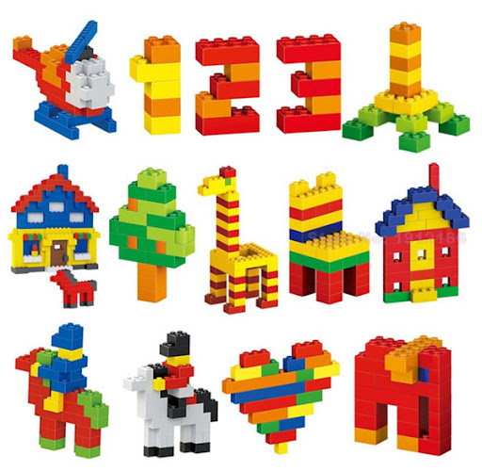
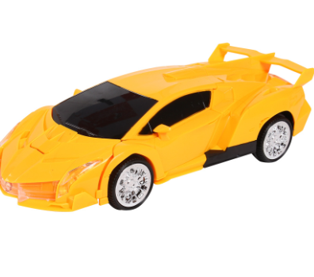
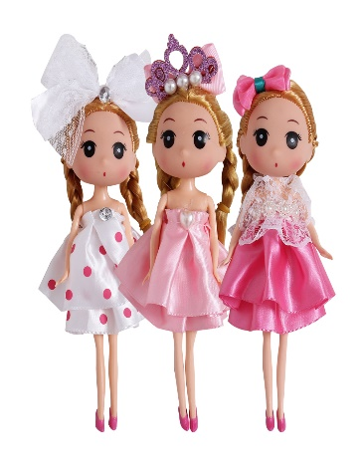
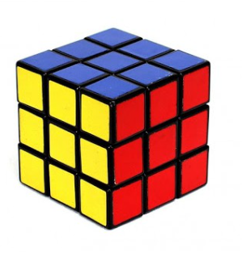
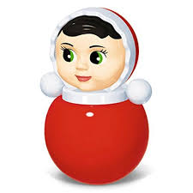
Trò chơi:
1
2
3
ĐỐ BẠN đồ chơi gì
4
5
6
Ô tô
Lê gô
Ru bíc
Gấu bông
Búp bê
Lật đật
Notes:
Bấm vào từng con số để ra hình vẽ, học sinh trả lời xong, bấm lại vào mảnh ghép để đáp án xuất hiện
Bấm tiếp vào mảnh ghép để đáp án mất đi rồi đến câu tiếp theo

